Slide 1
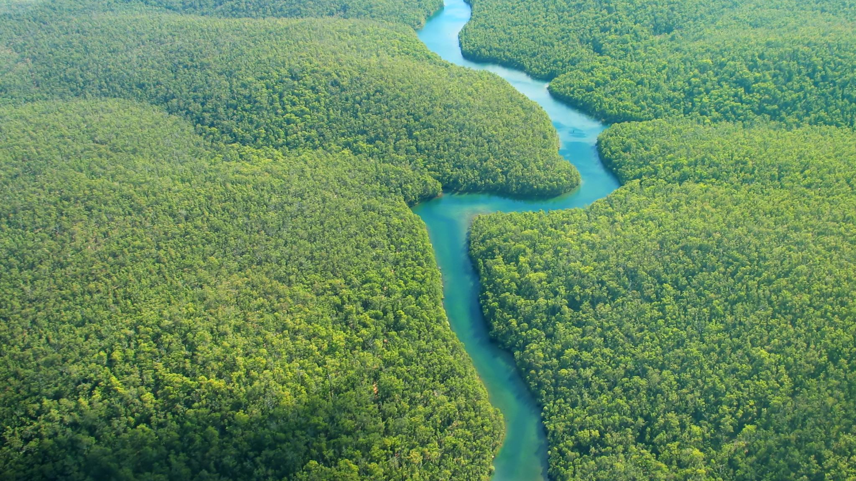
Ekologia

Slide 2
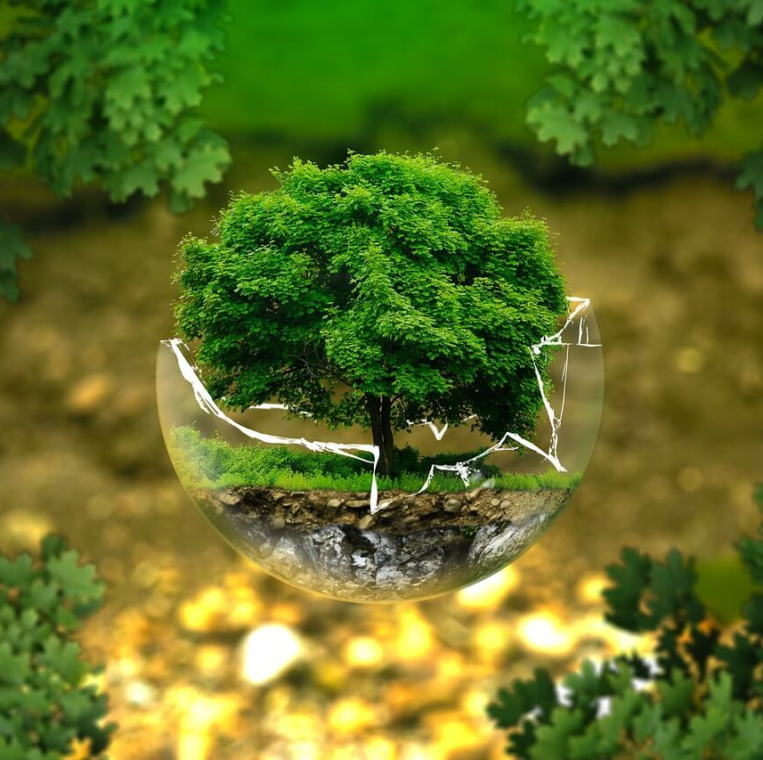
Co to jest ekologia?
Ekologia – nauka o strukturze i funkcjonowaniu przyrody, zajmująca się badaniem oddziaływań pomiędzy organizmami a ich środowiskiem oraz wzajemnie między tymi organizmami (czyli strukturą ekosystemów).

Slide 3
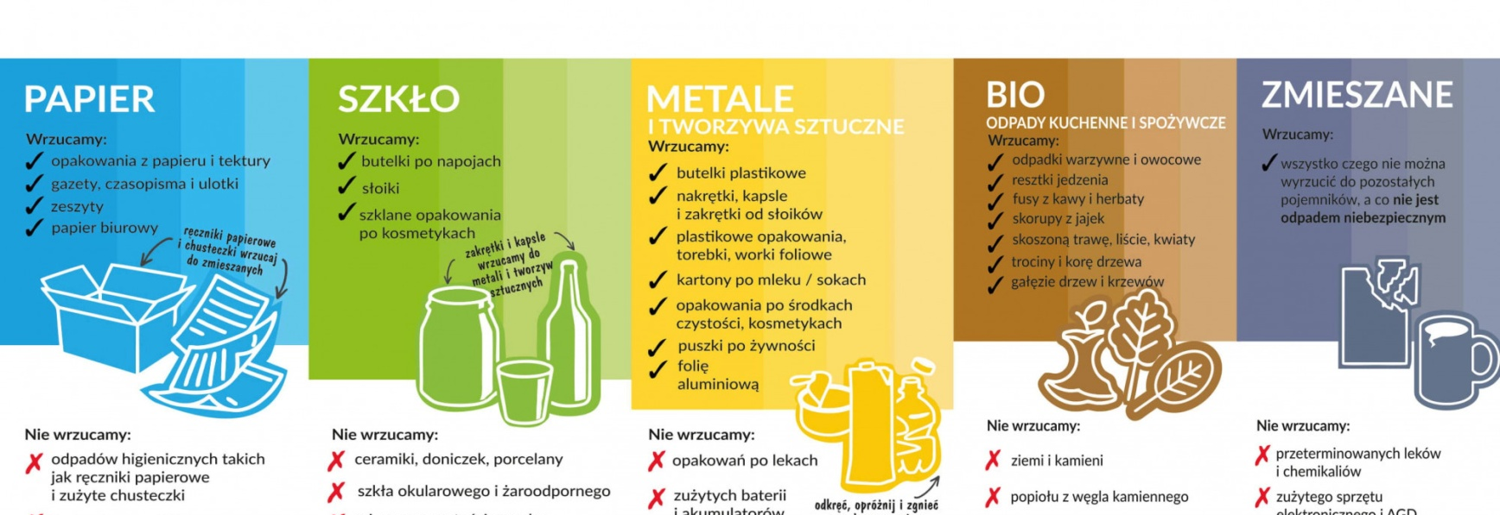
Jak segregować śmieci
Segereguj śmieci

Slide 4
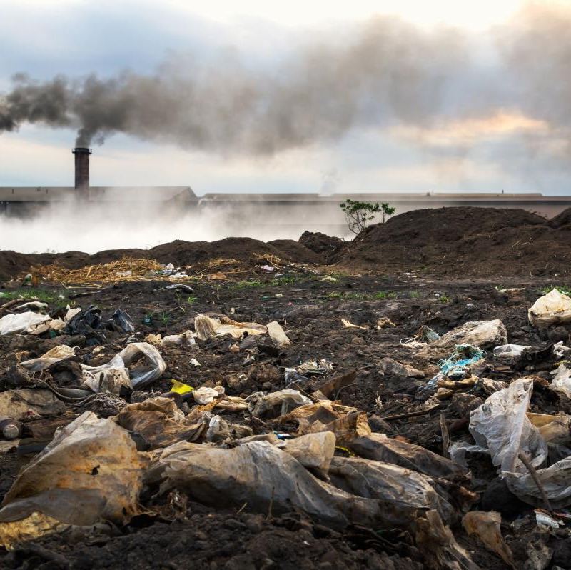
Co się stanie jak nie będziemy dbać o środowisko
Dbaj o czstość I piękno planety

Slide 5
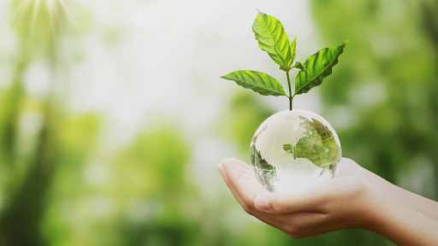
Zasady dbania o piękno planety
Segreguj śmieci. ...
Szanuj naturę ...
Oszczędzaj wodę ...
Jedz więcej roślin. ...
Kupuj towary wielokrotnego użytku. ...
Oszczędzaj energię ...
Zrezygnuj z plastikowych toreb.

Slide 6
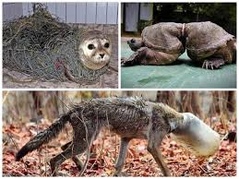
Co może stać się zwierzętą przez zaniczszczanie planety
to przez nas

Slide 7
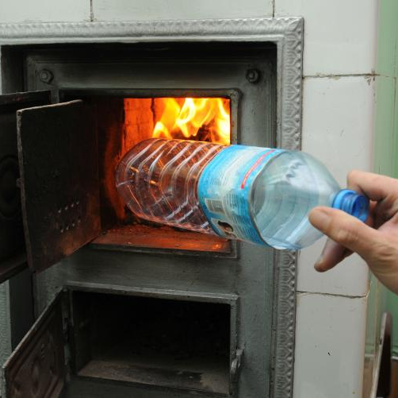
Nie pal w piecu nieodpowiednimi matriałami
Zamień ocieplanie węglem na kolektory lub wiatraki jeżeli jest to możliwe

Slide 8
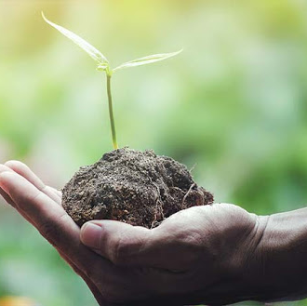
Co oznacza bycie ekologicznym
Ekologiczny – w moim mniemaniu – to taki, który naprawdę jest związany z ekologią, czyli nauką i wiedzą o funkcjonowaniu przyrody. Globalizacja nas osaczyła, nie uciekniemy przed wielkimi koncernami, które uzależniły nas między innymi od swoich dostaw paliw. ... Żeby być ekologicznym, trzeba wątpić, szukać, pytać i myśleć.

Slide 9
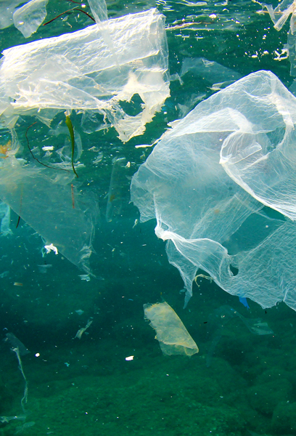
Nie kupuj plastikowych toreb zamień je na torby plecione wielorazowego użytku
Można przyjąć, że przeciętna foliówka w ciągu swojego życia odpowiada za emisję ok. 0,2 kg dwutlenku węgla. Czyli zużywając 5 torebek, będziesz miał na sumieniu 1 kilogram CO2 więcej w powietrzu. Wystarczy argumentów za tym, żeby pozbyć się z życia raz na zawsze plastikowych torebek.

Slide 10
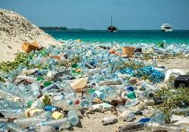
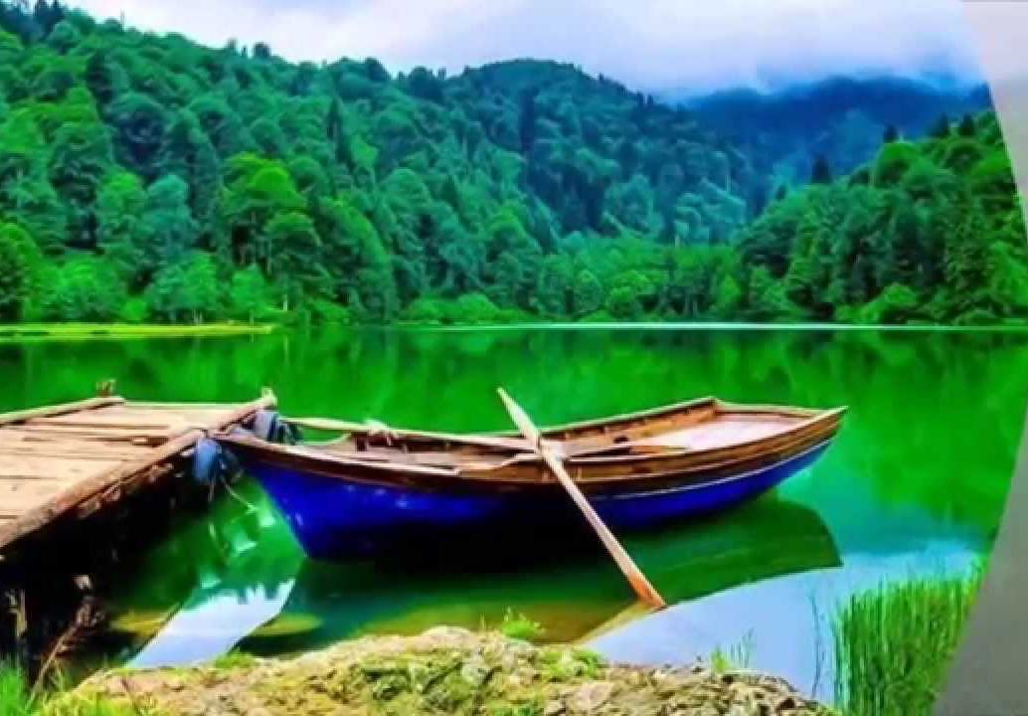
Kupowanie butelek z recyklingu lub butelek papierowych najlepiej szklanych
Dzięnki temu brzytki I zaśmiecony świat zmienimy na naprawde piękny I przede wszstkim czysty

Slide 11
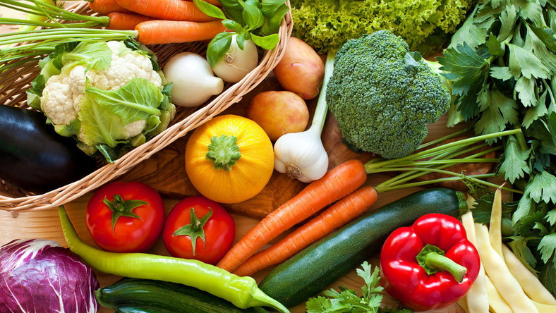
Zamiana pescysydów na natralny obornik
Dzienki temu będziemy mieć naturalne warzwa a nie chemiczne

Slide 12
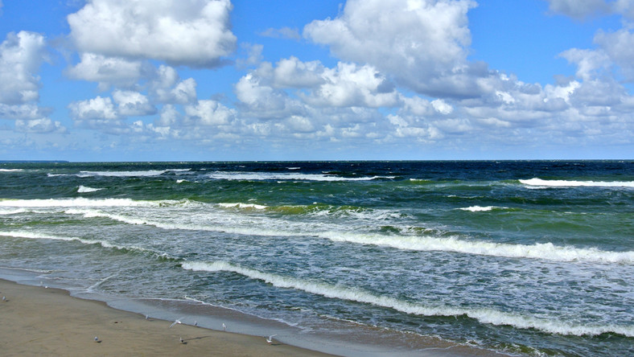
Wykonała Kinga Kowalska
Dbaj o czystosc planety!!!

